Slide 1
МЫ ТАКИЕ ЖЕ, КАК ВСЕ
ПОЧЕМУ НЕ НАДО БОЯТЬСЯ БРАТЬ НА РАБОТУ ЛЮДЕЙ С ИНВАЛИДНОСТЬЮ?

Slide 2
Много вопросов???
Организовать рабочее место для инвалида – задача непростая
Есть ряд нормативных актов, которые помогают работодателям готовить рабочие места для лиц с ограниченными возможностями
Как компании организовать рабочее место для инвалида? Какие документы должен представить сотрудник? Какие есть требования к рабочему пространству для инвалидов? Как обустроить рабочее место инвалида?

Slide 3
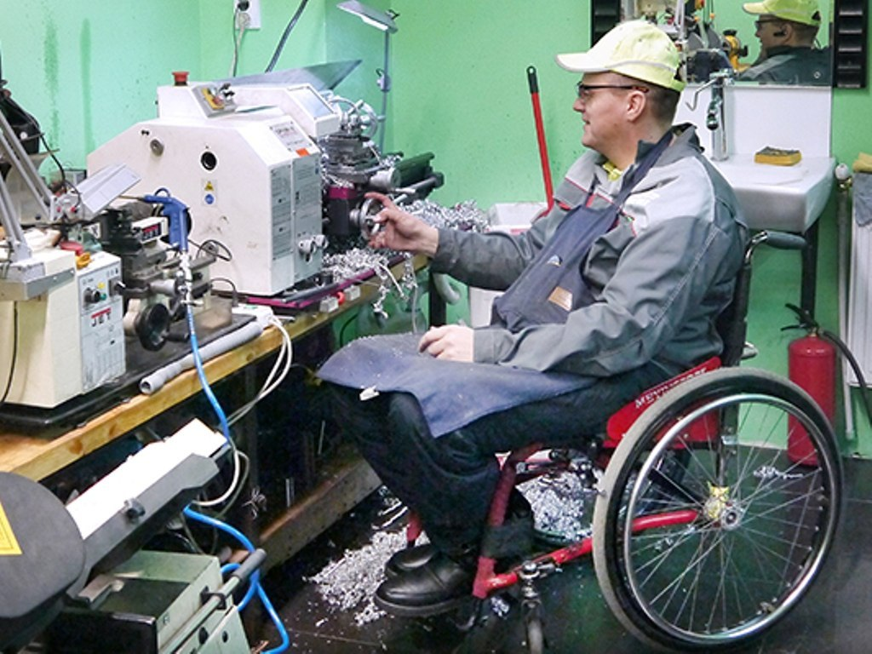

Slide 4
Аттестуем рабочее место
Для того чтобы создать рабочие места для инвалидов, работодателю необходимо сначала провести комплексную оценку профессиональных рисков и аттестацию рабочих мест.
Это нужно, чтобы понять, отсутствуют ли в помещении, где будет работать инвалид, вредные или опасные факторы, а также нет ли превышений предельно допустимых концентраций и уровней их воздействия
уточняйте причины инвалидности (общее заболевание, инвалид с детства, военная травма и т. д.), так как от них зависит объем мер социальной защиты, которые работодатель должен предоставить работнику-инвалиду

Slide 5
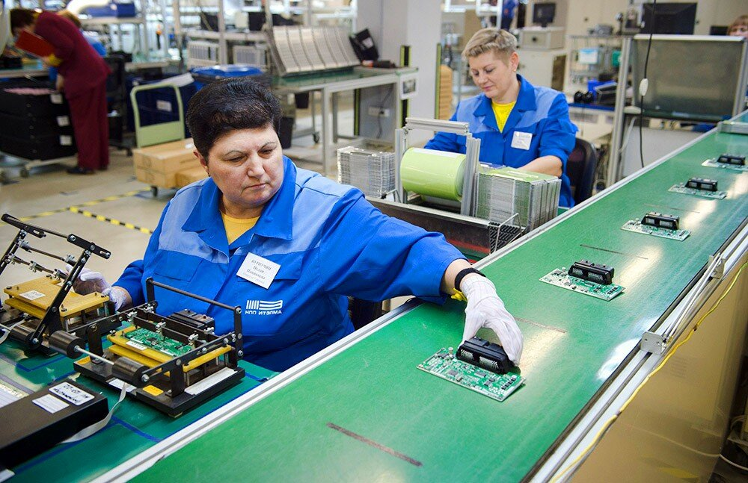

Slide 6
ИПРА – руководство к действию
: При организации рабочего места для инвалида работодатель должен руководствоваться индивидуальной программой реабилитации (далее – ИПР), которую выдает Бюро медико-социальной экспертизы).
Также у работника должна быть справка, подтверждающая его инвалидность.
Из программы можно узнать о причинах и характере заболевания, а также о тех рекомендациях и ограничениях, которые установило Бюро. Если же сведений ИПР для организации рабочего пространства инвалида недостаточно, то необходимо свериться с Санитарными правилами.
Если сотрудник представил программу реабилитации, то работодатель, независимо от его организационно-правовой формы, обязан выполнить все ее требования.

Slide 7
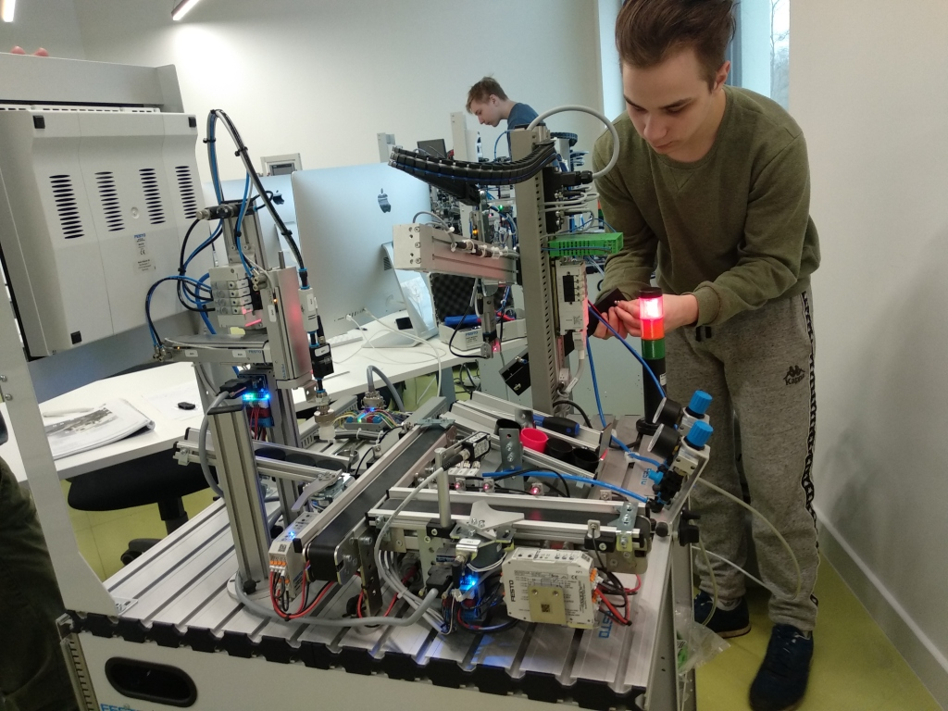

Slide 8
ИПРА – не препятствие
Однако для работника ИПР носит рекомендательный характер. Он может полностью или частично от нее отказаться. Сообщить об этом работодателю можно в простой письменной форме. Отказ работника от программы реабилитации освобождает от нее и работодателя. Нужно отметить, что кандидат или сотрудник не обязаны информировать работодателя о своей инвалидности, а организация не вправе этого требовать.
Конкретные меры по облегчению труда инвалида работодатель внедряет на основании рекомендаций лечебно-профилактического учреждения и территориальных органов Роспотребнадзора Поручаемая инвалиду работа может быть связана с незначительными или умеренными нагрузками: физическими, динамическими и статическими, интеллектуальными, сенсорными и эмоциональными, но при этом есть ряд противопоказаний.

Slide 9
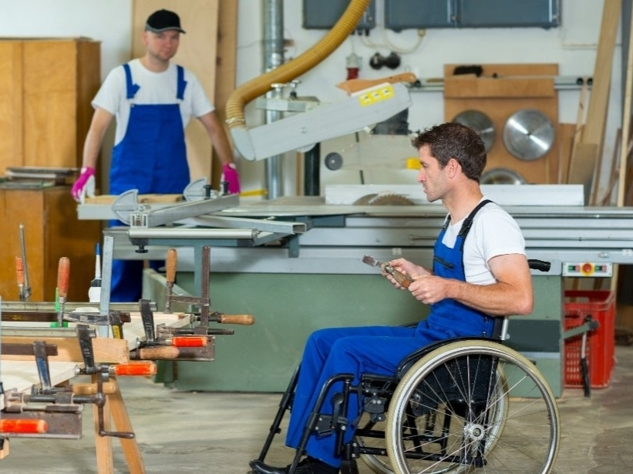

Slide 10
Общие требования к рабочему месту инвалида
Перед тем как начать организовывать специальное место работы инвалида, нужно учесть такие факторы, как: – профессия инвалида; – характер выполняемых работ; – степень утраты трудоспособности; – характер функциональных нарушений и ограничения способности к трудовой деятельности; – уровень специализации рабочего места, механизации и автоматизации работы, порученной инвалиду.
Не допускается размещение постоянных рабочих мест инвалидов в подвальных, цокольных этажах, в зданиях без естественного освещения и воздухообмена А при размещении и оборудовании рабочего места, независимо от функциональных нарушений инвалида, следует обратить внимание на такие параметры, как этажность здания, освещенность помещения, наличие мест отдыха и др.

Slide 11
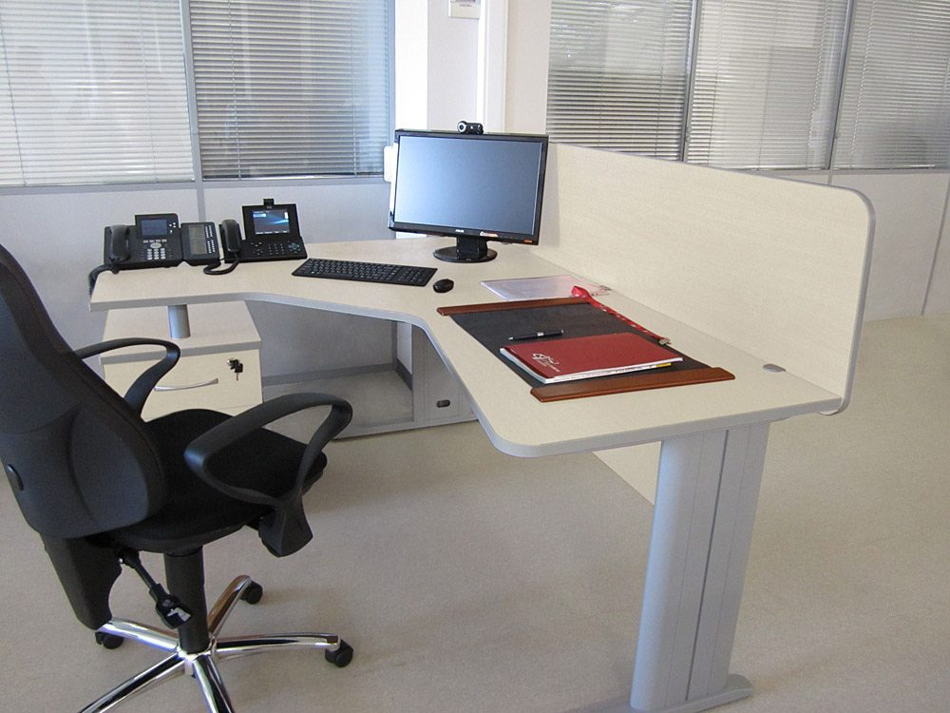
Рабочее место инвалида

Slide 12
Здание и помещение
. Рабочее место инвалида должно располагаться в одноэтажном или двухэтажном здании. Если оно, а также другие вспомогательные помещения расположены выше второго этажа, предусматриваются тихоходные пассажирские лифты.
При размещении рабочего места инвалида в комнате, где на отдельных участках протекают процессы, противопоказанные для его организма, надо урегулировать параметры производственной среды в рабочей зоне инвалида.

Slide 13
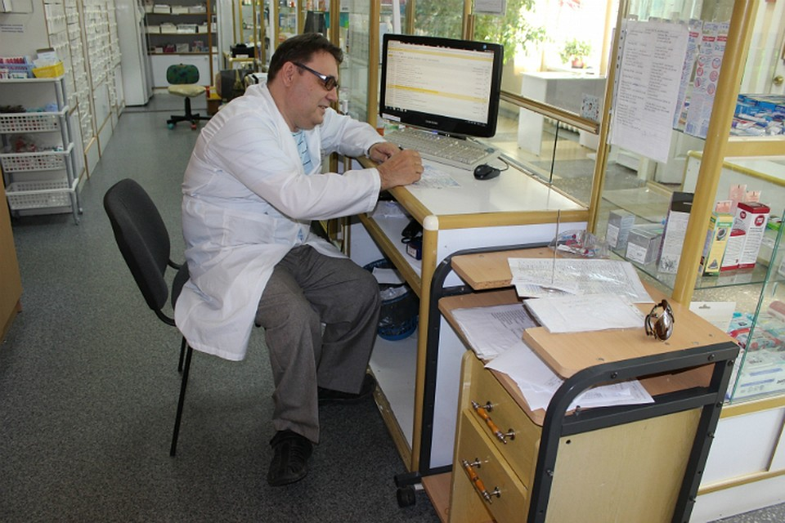

Slide 14
САНИТАРНЫЕ УСЛОВИЯ РАБОТЫ
Температура воздуха в холодный период года при легкой работе: 21–24 ˚С; при средней тяжести работ: 17–20 ˚С; в теплый период года при легкой работе: 22–25, 20 ˚С; при работе средней тяжести: 21–23 ˚С.
– Влажность воздуха в холодный и теплый периоды года: 40–60 процентов. – Скорость движения воздуха: при легкой работе – 0,1–0,2 м/с; при работе средней тяжести – 0,1–0,2 м/с; в холодный период года и в теплый период года – не более 0,3 м/с.
– Отсутствие вредных веществ: аллергенов, канцерогенов, аэрозолей, металлов, оксидов металлов.
– Электромагнитное излучение: не выше предельно допустимого уровня (ПДУ). – Шум: не выше ПДУ (до 81 дБА). – Отсутствие локальной и общей вибрации. – Отсутствие микроорганизмов, продуктов и препаратов, содержащих живые клетки и споры микроорганизмов, белковые препараты.

Slide 15
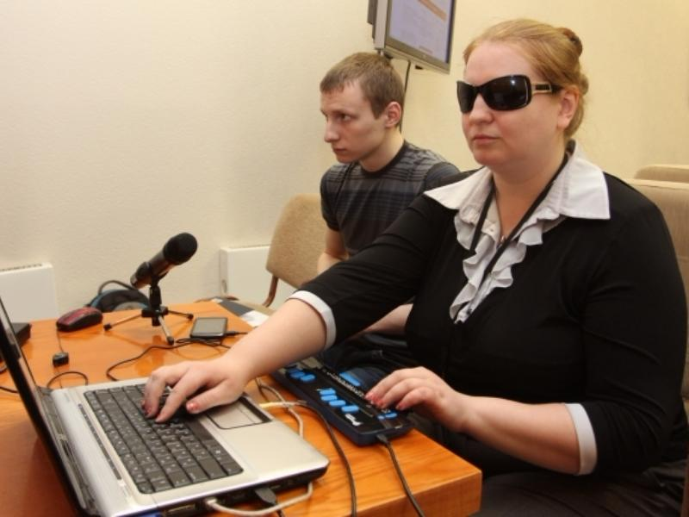

Slide 16
МЕСТА ТРУДА И ОТДЫХА
Площадь рабочего места на одного работающего инвалида должна составлять не менее 4,5 кв. м, высота – не менее 3,2 кв. м, а объем – не менее 15 куб. м. При этом технологическое оборудование, площадь проходов, проездов, промежуточного складирования материалов и готовой продукции в указанную площадь рабочего места не входит.
Место отдыха. В обязательном порядке предусмотрите помещение для отдыха, оборудованное удобной мебелью, где можно отвлечься от работы, посидеть или прилечь. Площадь такого помещения должна определяться из расчета 0,3 кв. м на одного сотрудника, но при этом не должна составлять менее 12 кв. м. Расстояние от производственных помещений до помещений отдыха должно составлять – не более 75 метров.

Slide 18
Главное – все сделать правильно
Также необходимо в организации иметь здравпункт, включающий кабинет врача, процедурный кабинет и помещение, в котором могут находиться работники-инвалиды в случае ухудшения здоровья либо ожидая скорую медпомощь.
Зная основной порядок и требования к организации рабочих мест для инвалидов, можно их привлекать к работе, заполнять квоты, помогая тем самым госпрограмме содействия их занятости. Однако, чтобы все сделать правильно, необходимо учесть и особые медицинские требования к рабочему пространству лиц с ограниченными возможностями. Такие требования разработаны для каждой категории инвалидов отдельно.
Также работодателю желательно проводить разъяснительную работу с другими сотрудниками о том, что инвалиды имеют равные права с ними, в том числе и на труд, и заслуживают уважительного и понимающего отношения к себе.

Slide 19
УНИВЕРСАЛЬНЫЙ ДИЗАЙН ИЛИ РАЗУМНОЕ ПРИСПОСОБЛЕНИЕ?
В зависимости от характера производства, функциональной структуры предприятия и конструктивной структуры здания рекомендуется предусматривать один из двух вариантов организации рабочих мест (кроме рабочих мест на дому):
- вариант А («универсальный дизайн») — дизайн предметов, обстановок, программ и услуг, призванный сделать их в максимально возможной степени пригодными к использованию для всех людей, обеспечивающий доступность для инвалидов любого места приложения труда на предприятии, — подходит преимущественно для инвалидов с первой степенью ограничения способности к трудовой деятельности;
- вариант Б («разумное приспособление») — внесение, когда это нужно в конкретном случае, необходимых и подходящих модификаций и коррективов, не становящихся несоразмерным и неоправданным бременем, разумных, с точки зрения соизмерения необходимости и возможности приспособления окружающей обстановки под нужды инвалида, но с обязательным учетом, с одной стороны, его потребностей и, с другой стороны, имеющихся организационных, технических и финансовых возможностей ихудовлетворения — подходит преимущественно для инвалидов со второй и третьей степенями ограничения способности к трудовой деятельности.

